Slide 1
Memoria Caché
Sistemas Informáticos
I.E.S. Virgen de la Paloma
Mónica Martín

Slide 2
Introducción (I)
Jerarquía de memoria ....
  Registros
  Cache L1
  Cache L2
  Cache L3
  Memoria principal
  Cache de disco
  Memoria secundaria

Slide 3
Introducción (II)
El término “Caché” proviene de un vocablo francés que significa “oculto”.
La razón fundamental de la aparición de la memoria caché es la alta latencia que sufrimos al acceder a la información alojada en memoria.

Slide 4
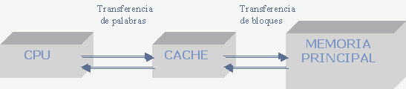
Introducción (III)
El objetivo de la memoria caché es reducir el tiempo de latencia en los accesos a memoria.
La memoria caché es una memoria intermedia de pequeño tamaño y muy rápido acceso, gestionada por hardware, que se encuentra entre la CPU y la memoria principal y que se aprovecha del concepto de “localidad”.

Slide 5
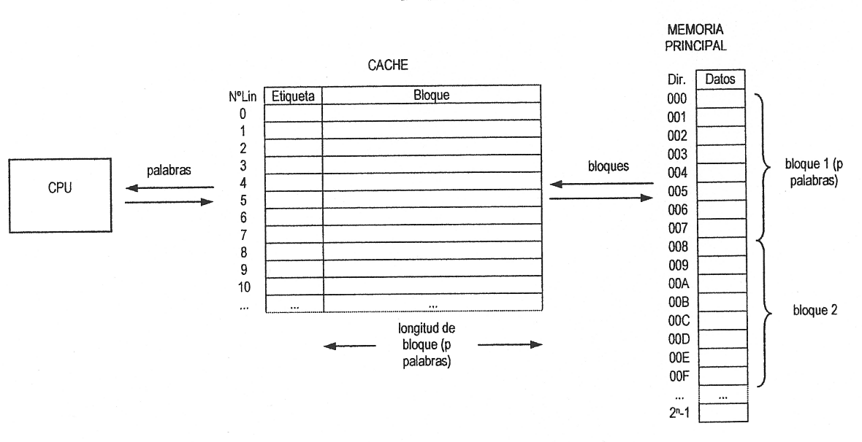
Introducción (IV)

Slide 6
Introducción (V)
Localidad
  Puede ser de dos tipos:
    Temporal: tendencia volver a usar en breve, los mismos datos que se acaban de utilizar.
    Espacial: tendencia a usar datos ubicados muy cerca de los que se acaba de acceder.

Slide 7
Introducción (VI)
Operación de la caché 1 Opción
  La CPU solicita contenidos de la localización de memoria.
  Comprueba la cache para estos datos.
  Si está, la obtiene de la cache (rápidamente).
  Después, de la cache los entrega a la CPU.
  La cache incluye etiquetas para identificar qué bloque de la memoria principal está en cada ranura de la cache.

Slide 8
Diseño (I)
Memoria principal:
  Según la figura anterior, la memoria principal dispone de 2ⁿ palabras direccionables, cada una con una dirección de n bits. La memoria se la considera dividida en bloques iguales compuestos por (p) palabras (número de bloques = m)
Memoria caché:
  Dispone de (l) líneas de (p) palabras cada una, cumpliéndose que l<<m, por lo que en la caché solo cabrá un pequeño subconjunto de la memoria principal.
  De este modo, no es posible que cada línea de la caché se asigne a un bloque de manera fija, por ello, y para conocer que bloque se encuentra en la línea es necesario etiquetar cada línea con algún valor que permita identificar al bloque.

Slide 9
Diseño (II)
Conceptos a tener en cuenta a la hora de diseñar una caché.
  Tamaño de la caché.
  Función de correspondencia.
  Algoritmo de sustitución.
  Política de escritura.
Notes:
Función de correspondencia. “Relación Líneas de cache con bloques de memoria”

Slide 10
Tamaño
El tamaño de la caché viene limitado por el coste de este tipo de memorias, por lo que suelen ser de un tamaño reducido.
Existen estudios que indican que un aumento desmesurado del tamaño de la caché redundaría en una disminución de su eficacia. Esto es cierto aunque con matices.

Slide 11
Función de Correspondencia (I)
Para poder determinar a que bloque de memoria principal corresponde una línea de memoria caché se utiliza una función de correspondencia.
Dependiendo de esta función de correspondencia hablamos de tres tipos de correspondencia:
  Directa
  Asociativa
  Asociativa por conjuntos

Slide 12
Función de Correspondencia (Directa I)
Directa
  Cada bloque de la memoria tiene una línea de la caché asignada.
  De manera que cuando ha de cargarse lo hace en esta línea y no en otra.
Caché
Memoria

Slide 13
Función de Correspondencia (Directa II)
  Ventajas:
    La localización de un bloque en la memoria es muy rápida.
  Inconvenientes:
    Si en un momento dado un programa hace referencia a bloques de memoria cuya línea de referencia de la caché es la misma se producirán conflictos de ubicación.

Slide 14
Función de Correspondencia (Asociativa II)
Asociativa
  Permite que cada bloque de memoria se cargue en cualquier línea de la caché.
  .
Caché
Memoria

Slide 15
Función de Correspondencia (Asociativa II)
Ventajas
  Se evitan conflictos de ubicación (a priori)
Inconvenientes
  Circuitería compleja.
  Búsqueda mucho más lenta.

Slide 16
Función de Correspondencia (Conjuntos I)
Por conjuntos
  Es una mezcla de las dos anteriores.
  La cache se divide en conjuntos
  Cada bloque de memoria tiene asignado un bloque de cache
Caché de 2 vías
Memoria

Slide 17
Función de Correspondencia (Conjuntos II)
  La caché se divide en c conjuntos cada uno con k líneas de modo que el número total de líneas es de l = c*k.
  Cada bloque de la memoria tienen un conjunto asignado, pero dentro del conjunto puede ocupar cualquier línea.
  De este modo el acceso al conjunto es directo, mientras que dentro de cada conjunto cada bloque es buscado siguiendo técnicas asociativas.
  Al número de líneas por conjunto se le denomina vía, por ejemplo, una caché asociativa por conjuntos de ocho vias tendrá ( c ) conjuntos de ocho líneas cada uno.

Slide 18
Algoritmos de Reemplazo (I)
Para el esquema directo no hay elección, ya que cada bloque de memoria solo puede estar en un sitio.
Para los otros esquemas “Asociativo/A. por conjuntos”:
  LRU (Less Recently Used)
  FIFO (First In First Out)
  LFU (Less Frequently Used)
  Random

Slide 19
Algoritmos de Reemplazo (LRU )
LRU
  El algoritmo LRU toma su nombre de Less Recently Used (Menos recientemente usada) y parte de la suposición de que los bloques más usados seguirán usándose en un futuro cercano.
  Esta suposición implica que los bloques menos usados tienen menos probabilidad de usarse en un futuro cercano.
  El algoritmo se encarga de desalojar de la memoria caché aquel bloque que lleve más tiempo sin usarse.
  Para poder utilizar este algoritmo la caché ha de almacenar para cada bloque una referencia de tiempo indicando su último uso.

Slide 20
Algoritmos de Reemplazo (FIFO)
FIFO
  El algoritmo FIFO toma su nombre de First In First Out (El primero en entrar es el primero en salir Ej: Cola del cine) .
  El algoritmo crea una lista de la secuencia de la entrada de los bloques a la memoria caché, desalojando la entrada más antigua de esta lista cuando haya que realizar un reemplazo.
  Cuidado, no se reemplaza aquella entrada cuyo uso sea el más antiguo, eso seria LRU, si no aquella que lleva mas tiempo en la caché.
Notes:
Pila :LIFO último en entrar Primero en salir
Cola :FIFO Primero en entrar Primero en salir

Slide 21
Algoritmos de Reemplazo (LFU)
LFU
  El algoritmo LFU toma su nombre de Less Frecuently Used (Menos frecuentemente usada ) .”Estadisticas”
  Este algoritmo sustituye aquella entrada que haya experimentado menos referencias.
  Para utilizar este algoritmo la caché ha de guardar un contador por cada bloque que indique las veces que ha sido referenciado, sustituyendo la entrada cuyo contador es el más bajo.

Slide 22
Algoritmos de Reemplazo (Random)
Random
  El algoritmo Random toma su nombre de la función aleatoria que utiliza para realizar la selección de la entrada a sustituir.
  Diferentes estudios han mostrado que la sustitución aleatoria proporciona un rendimiento ligeramente menor a cualquiera de los algoritmos de reemplazo vistos con anterioridad.

Slide 23
Políticas de escritura (I)
Antes de que pueda ser reemplazado un bloque de la caché es necesario comprobar si ha sido alterado en la caché y no en la memoria principal.
Si la memoria principal se encuentra actualizada, el bloque puede ser sobre-escrito.
En caso contrario habrá que actualizar la memoria principal antes de sobre-escribir el bloque.

Slide 24
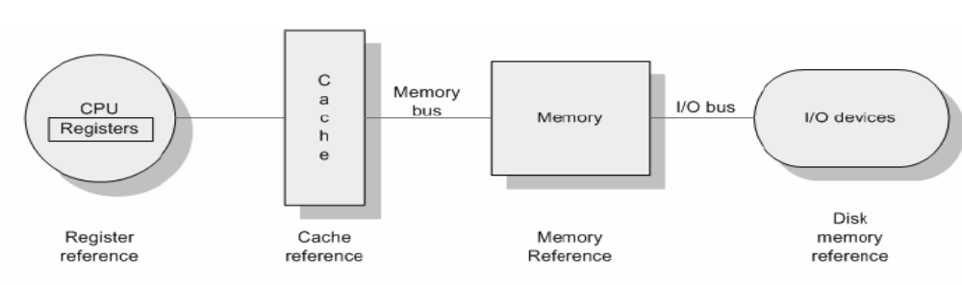
Políticas de escritura (II)
Problemas de diseño:
Si un dispositivo de E/S lee de la memoria un dato que se encuentra modificado en la cache. ¿qué es lo que ocurre?
Información incoherente, inconsistente

Slide 25
Políticas de escritura (III)
¿Cuando escribir (de la caché a la memoria principal)?
Existen dos técnicas....
Inmediatamente
Post-escritura

Slide 26
Políticas de escritura (IV)
Escritura inmediata
  Todas las operaciones de escritura se hacen tanto en la caché como en la memoria principal inmediatamente.
  Así se asegura que el contenido de la memoria principal sea siempre válido.
  Desventaja: se genera un tráfico de datos sustancial a la memoria principal que puede disminuir el rendimiento.
  Existen estudios que señalan que el porcentaje de referencias a memoria para escritura es del orden del 15%.

Slide 27
Políticas de escritura (V)
Post-escritura
  Cada bloque de la caché posee un bit de actualización que se inicializa en ‘0’ cuando se carga un bloque nuevo en la caché.
  Cada vez que se escriba en el bloque el bit de actualización se pone en ‘1’.
  Cuando se desee reemplazar el bloque, el bloque se copia a la memoria principal sólo si el bit de actualización es ‘1’.

Slide 28
Caché Multinivel (I)
  Inicialmente, se usaba sólo una caché externa (off-chip) a la CPU.
    Si había un fallo de caché se accedía directo a memoria
  Luego se desarrollaron caches on-chip (más rápidas).
  Idea: Colocar una caché más grande detrás de la caché, antes de la memoria principal
  Actualmente se tienen sistemas con caches on-chip y off-chip.

Slide 29
Caché Multinivel (II)
  Además, existe una clasificación de cachés unificadas y otras partidas:
    Las unificadas tienen instrucciones y datos.
    Las partidas tienen una caché dedicada a instrucciones y otra dedicada a datos.
    Las cachés ‘partidas’ tiene la ventaja de la paralelización ya que mientras se lee una instrucción se puede estar leyendo un dato.

Slide 30
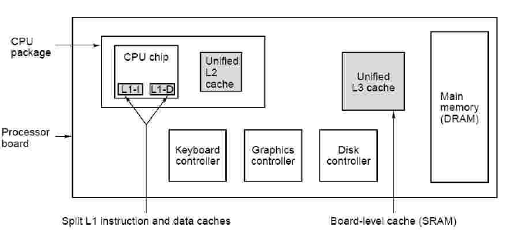
Caché Multinivel (III)
La caché L1 está incluida dentro del microprocesador, como los Registros internos.
La caché L2 está dentro de cada Core del procesador.
La caché L3 está compartida por todos los Cores del procesador, antes estaba fuera del encapsulado del procesador como en el esquema:.

Slide 31
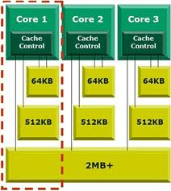
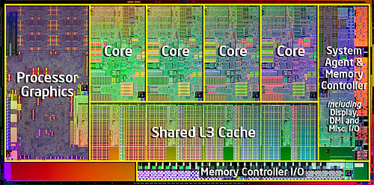
Caché Multinivel (IV)
Ahora la caché L3 está incluida en el encapsulado del procesador.
L1
L2
L3

Slide 32
Caché Multinivel (V)
El acceso a las cachés es en el orden: L1, L2 y L3
El tamaño de las cachés es: L1 < L2 < L3
La velocidad de las cachés es: L1 > L2 > L3
Las capacidades de las cachés se miden como en el siguiente ejemplo:
    L1= 64k + 64k (instrucciones y datos).
    L2= 2 x 4 MB (4 MB x core)
    L3= 12 MB (compartida x todos los cores)

